Slide 1
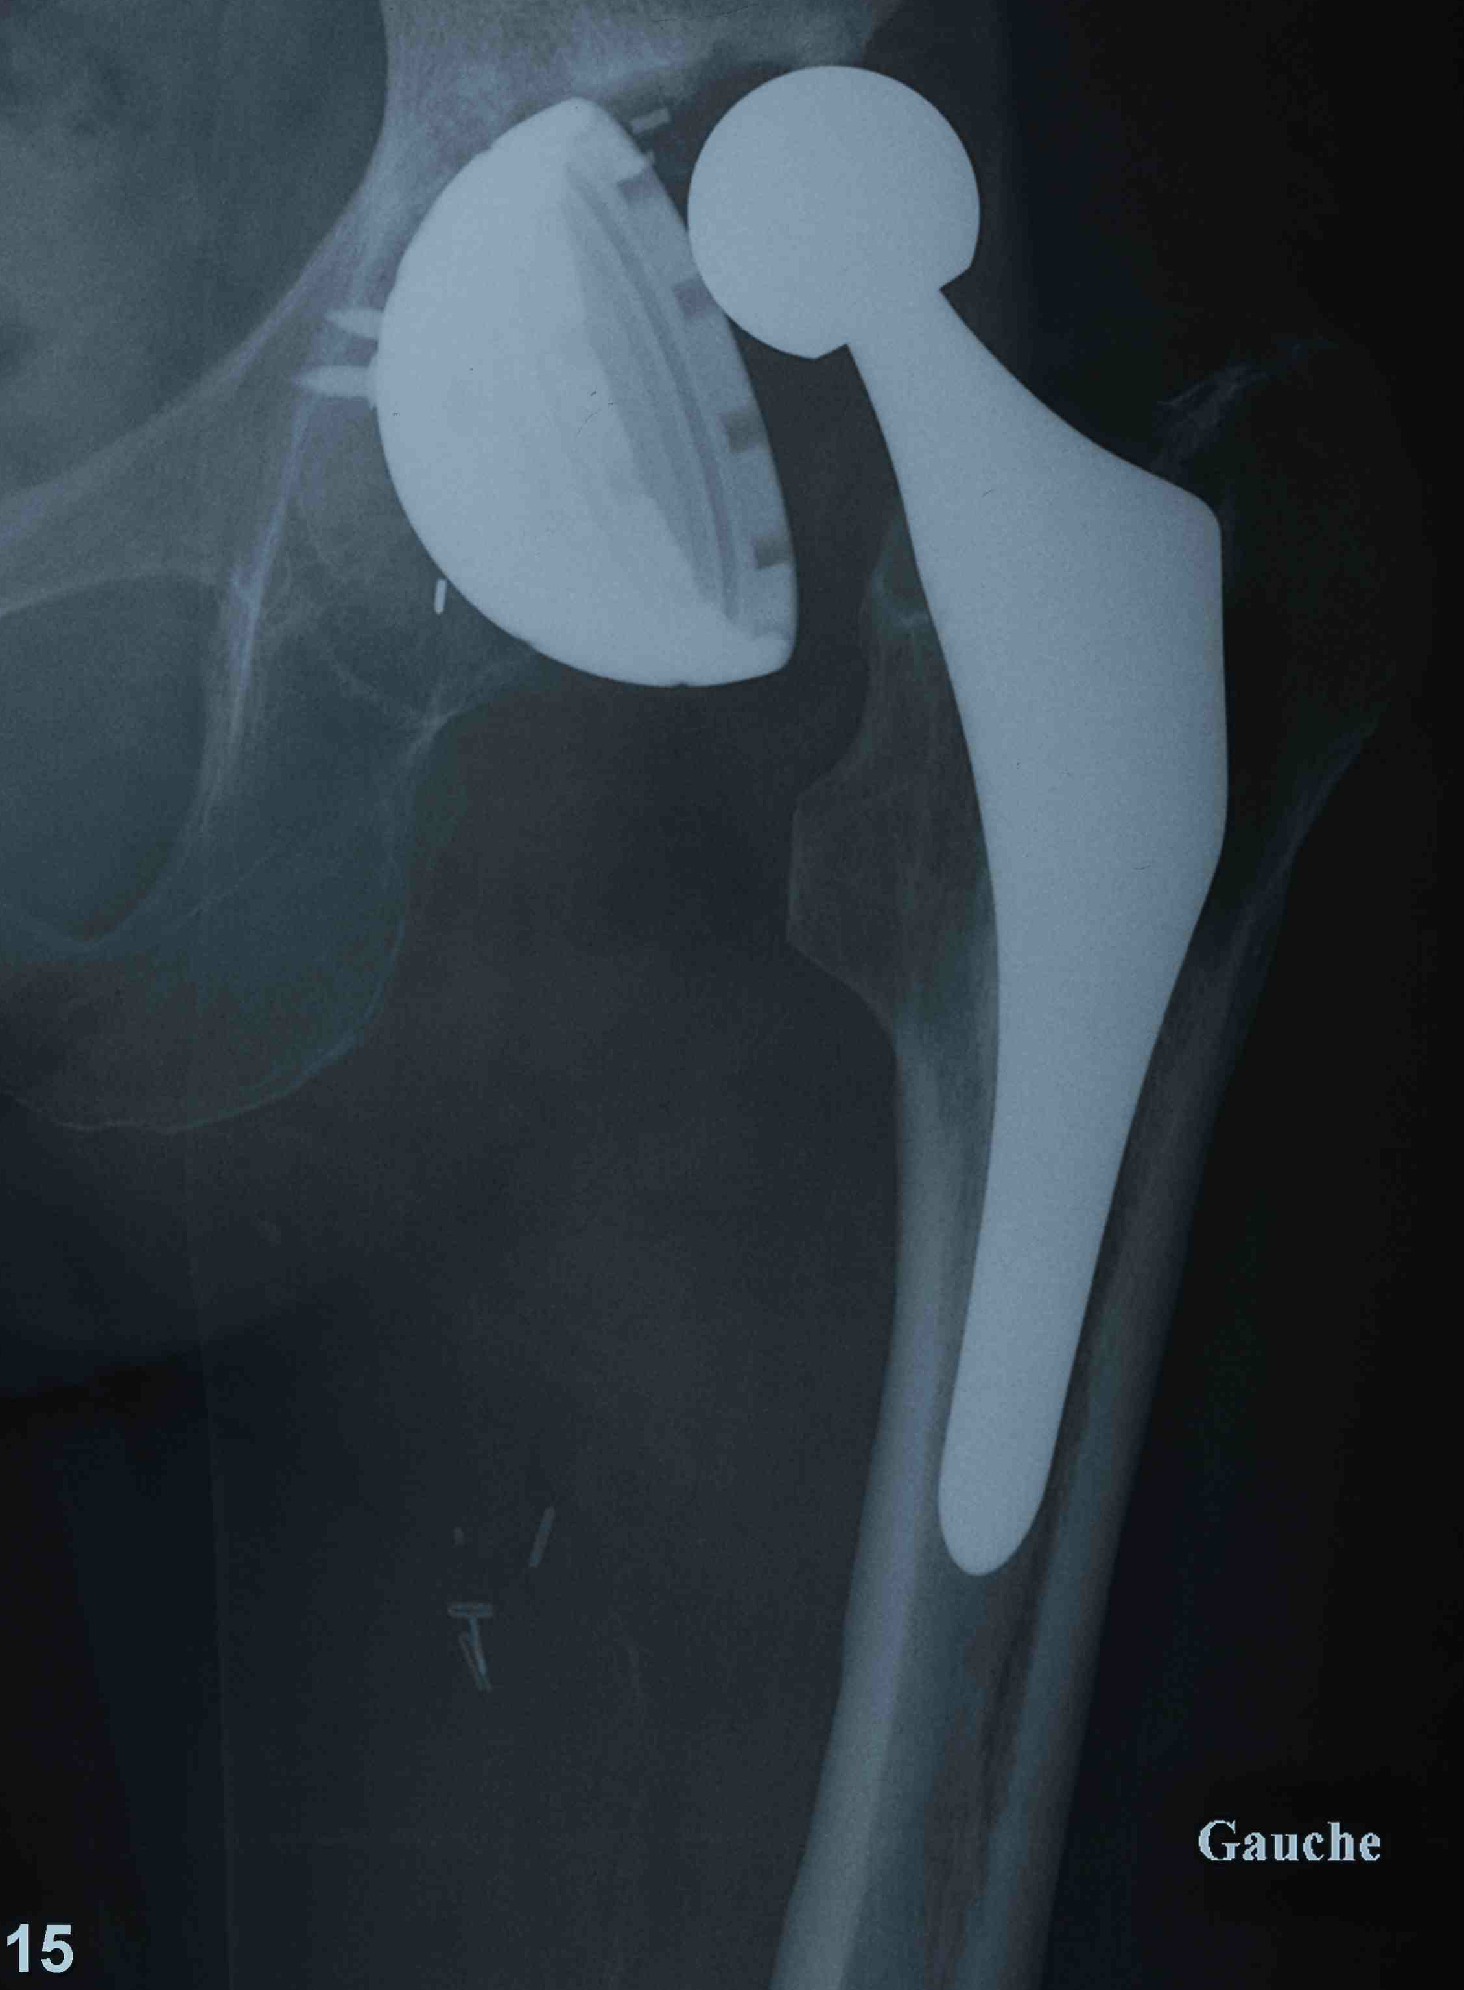
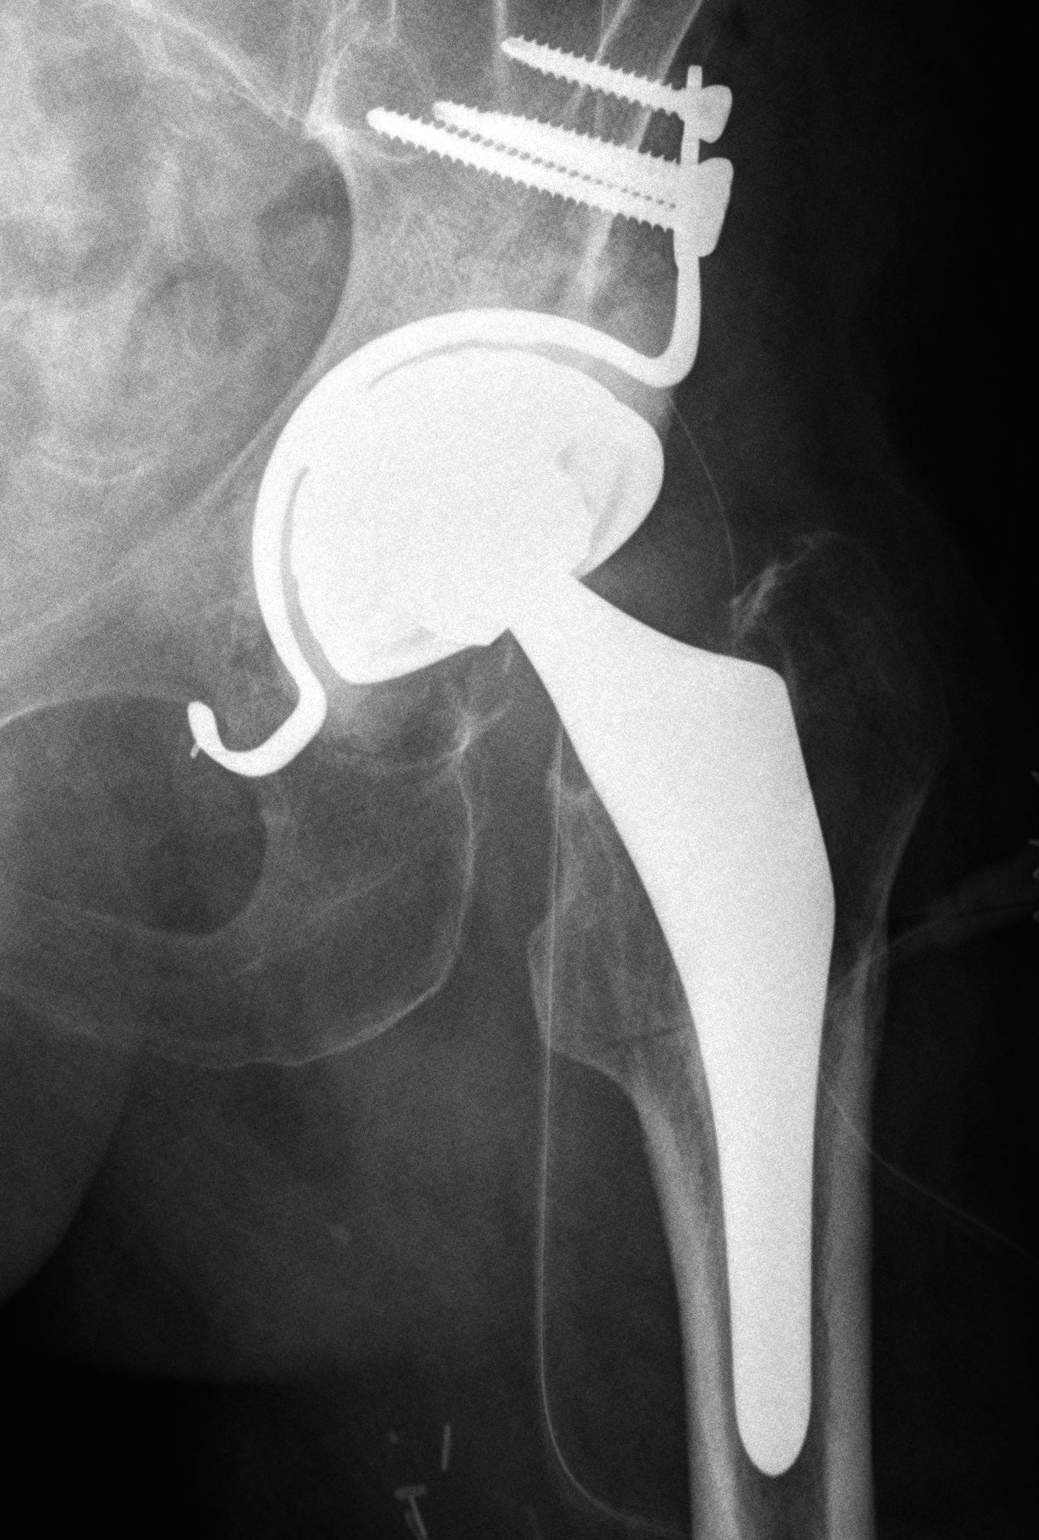
Reprises sur descellement et usure
Reprise unipolaire
Femme de 71 ans à 13 ans de sa PTH gauche, arrivée aux urgences pour luxation.
Notes:
Cette patiente se plaignait de douleurs de hanche gauche depuis déjà 1 an.

Slide 2
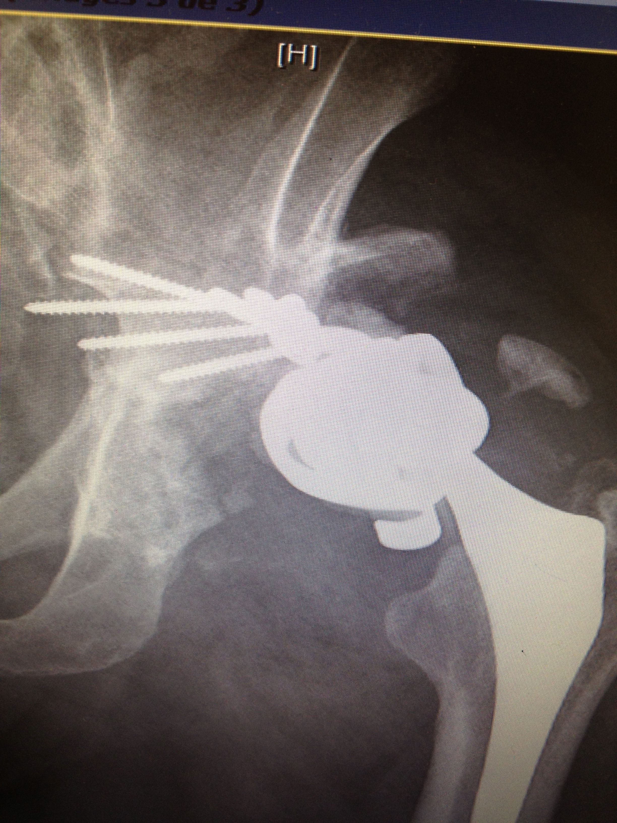
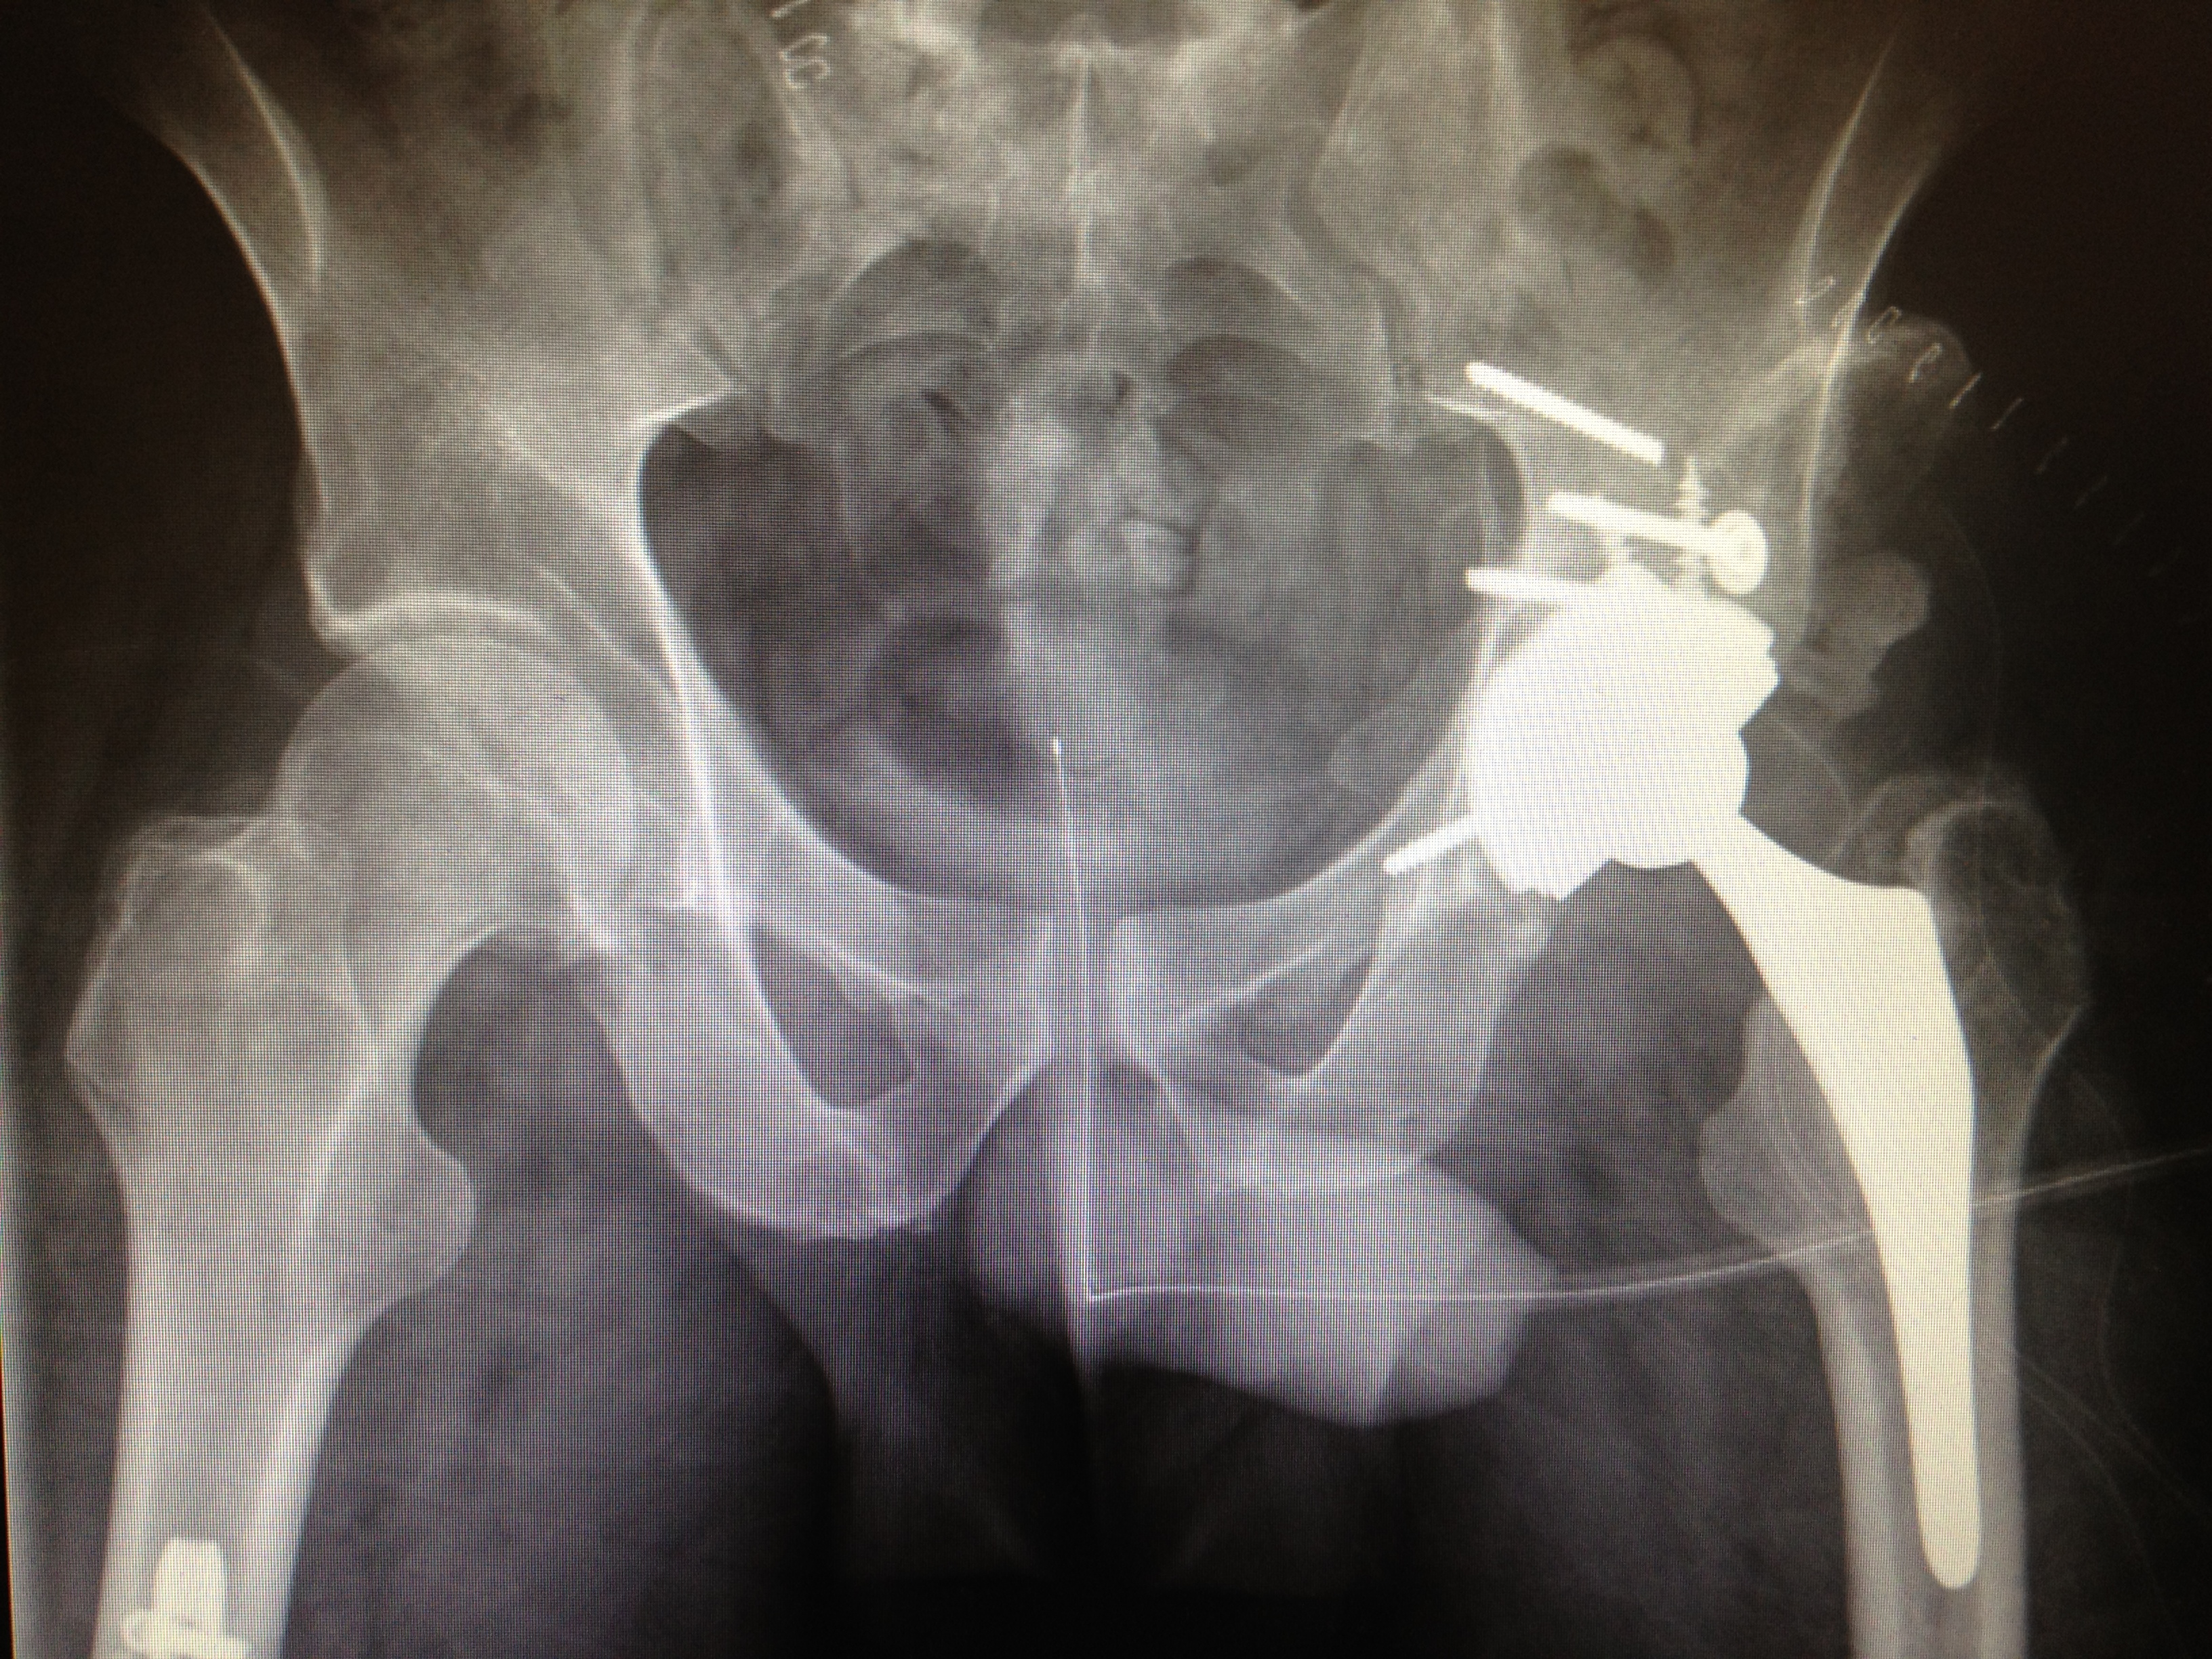
Reprises sur descellement et usure
Reprise unipolaire
Patient de 61 ans opéré 3 mois auparavant d’une PTH gauche sur fracture du cotyle
avec anneau de soutien.
Possibilité de désescalade avec greffe osseuse et cotyle vissé.

Slide 3
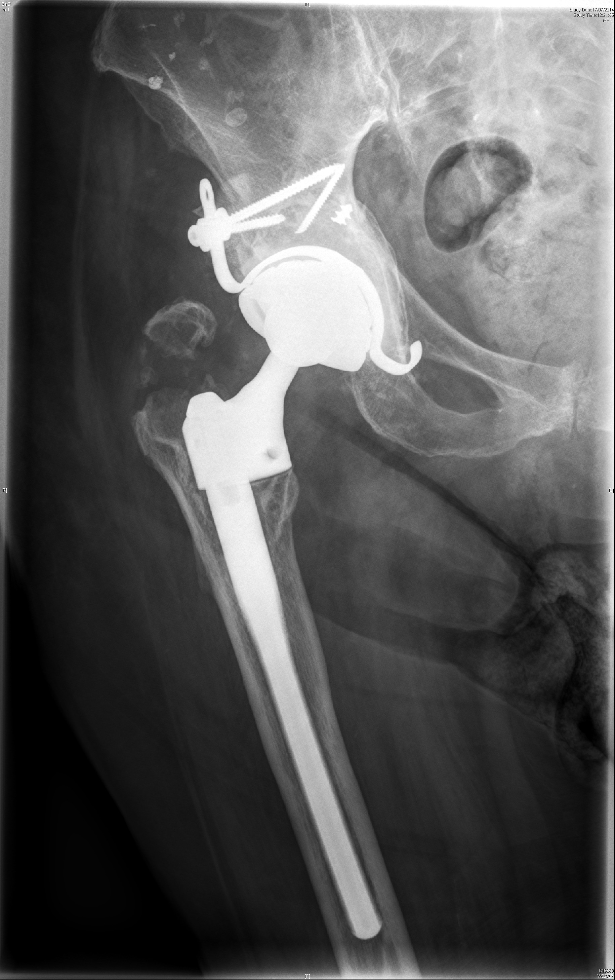
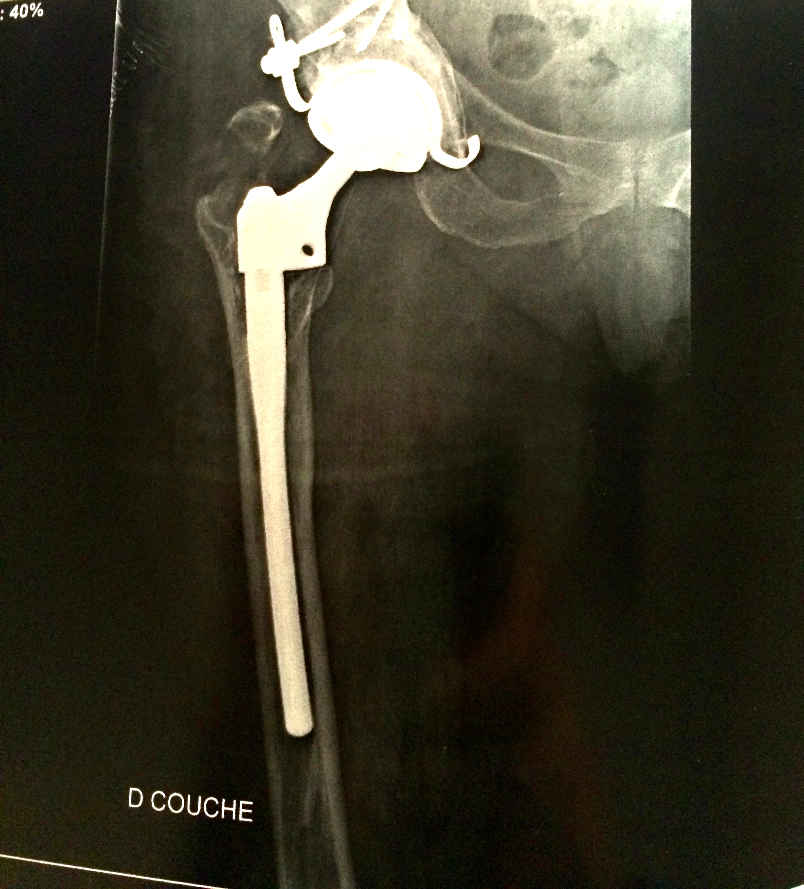
Reprises sur descellement et usure
Reprise unipolaire
Intégration osseuse de la greffe à 3 mois post-op
Notes:
Pour info, le grand trochanter était déjà détaché avant l’intervention: pseudarthrose.

Slide 4
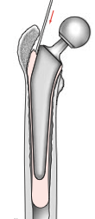
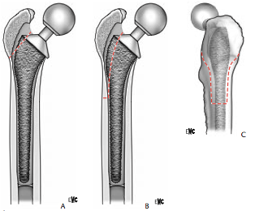
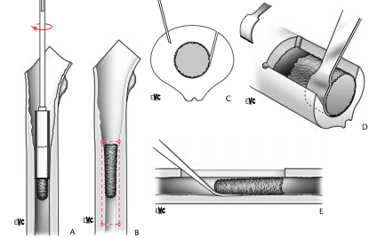
Reprises sur descellement et usure
Technique de reprise chirurgicale de la tige fémorale
EMC 2000, M et L Kerboull
Possible trochantérotomie pour
faciliter l’ablation de la tige
Passage d’instruments autour de l’implant
Pour la dégager de ses attaches restantes
Nettoyage des tissus fibreux, du ciment
Par la fenêtre osseuse, ou
par voie intra médullaire
Notes:
Objectifs: enlever l’ancienne tige fémorale et les débris intramédullaires (notamment le ciment)
Technique: possibilité de réaliser un volet osseux, passer des ostéotomes autour de la tige pour la libérer, passage d’alésoirs pour enlever les débris de ciment
en général comme reprise pour descellement, l’implant vient facilement

Slide 5
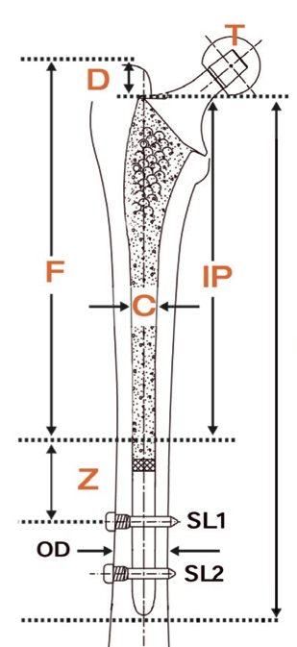
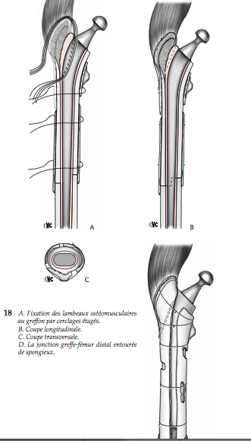
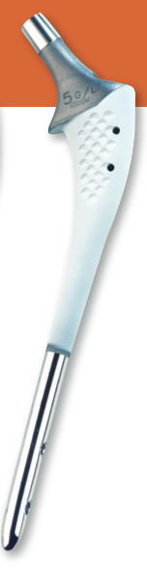
Reprises sur descellement et usure
Technique de reprise chirurgicale de la tige fémorale
EMC 2000, M et L Kerboull
Reconstruction osseuse autour de la prothèse
Possibilité d’utilisation d’un implant de reprise
Notes:
Puis reconstruire le fémur:
Changement d’implant: soit un cimenté, soit nouvelle tige non cimentée plus logue pontant la zone de fragilité, possibilité de verrouillage distal
Reconstruction osseuse autour: fermeture des volets osseux si nécessaire, possibilité d’allogreffe fémoral si pertes de substance osseuse ou de tige massives remplaçant l’os.

Slide 6
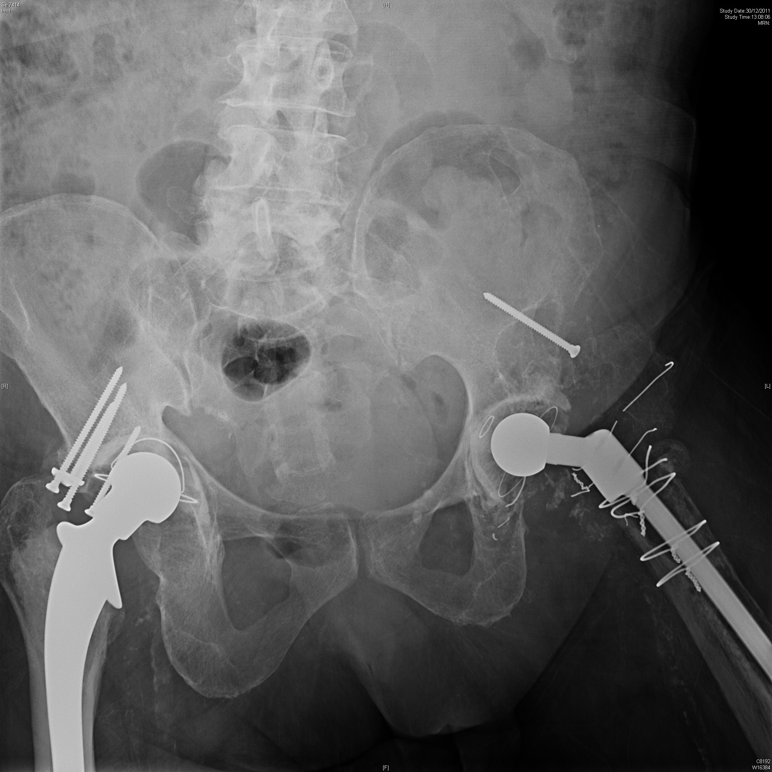
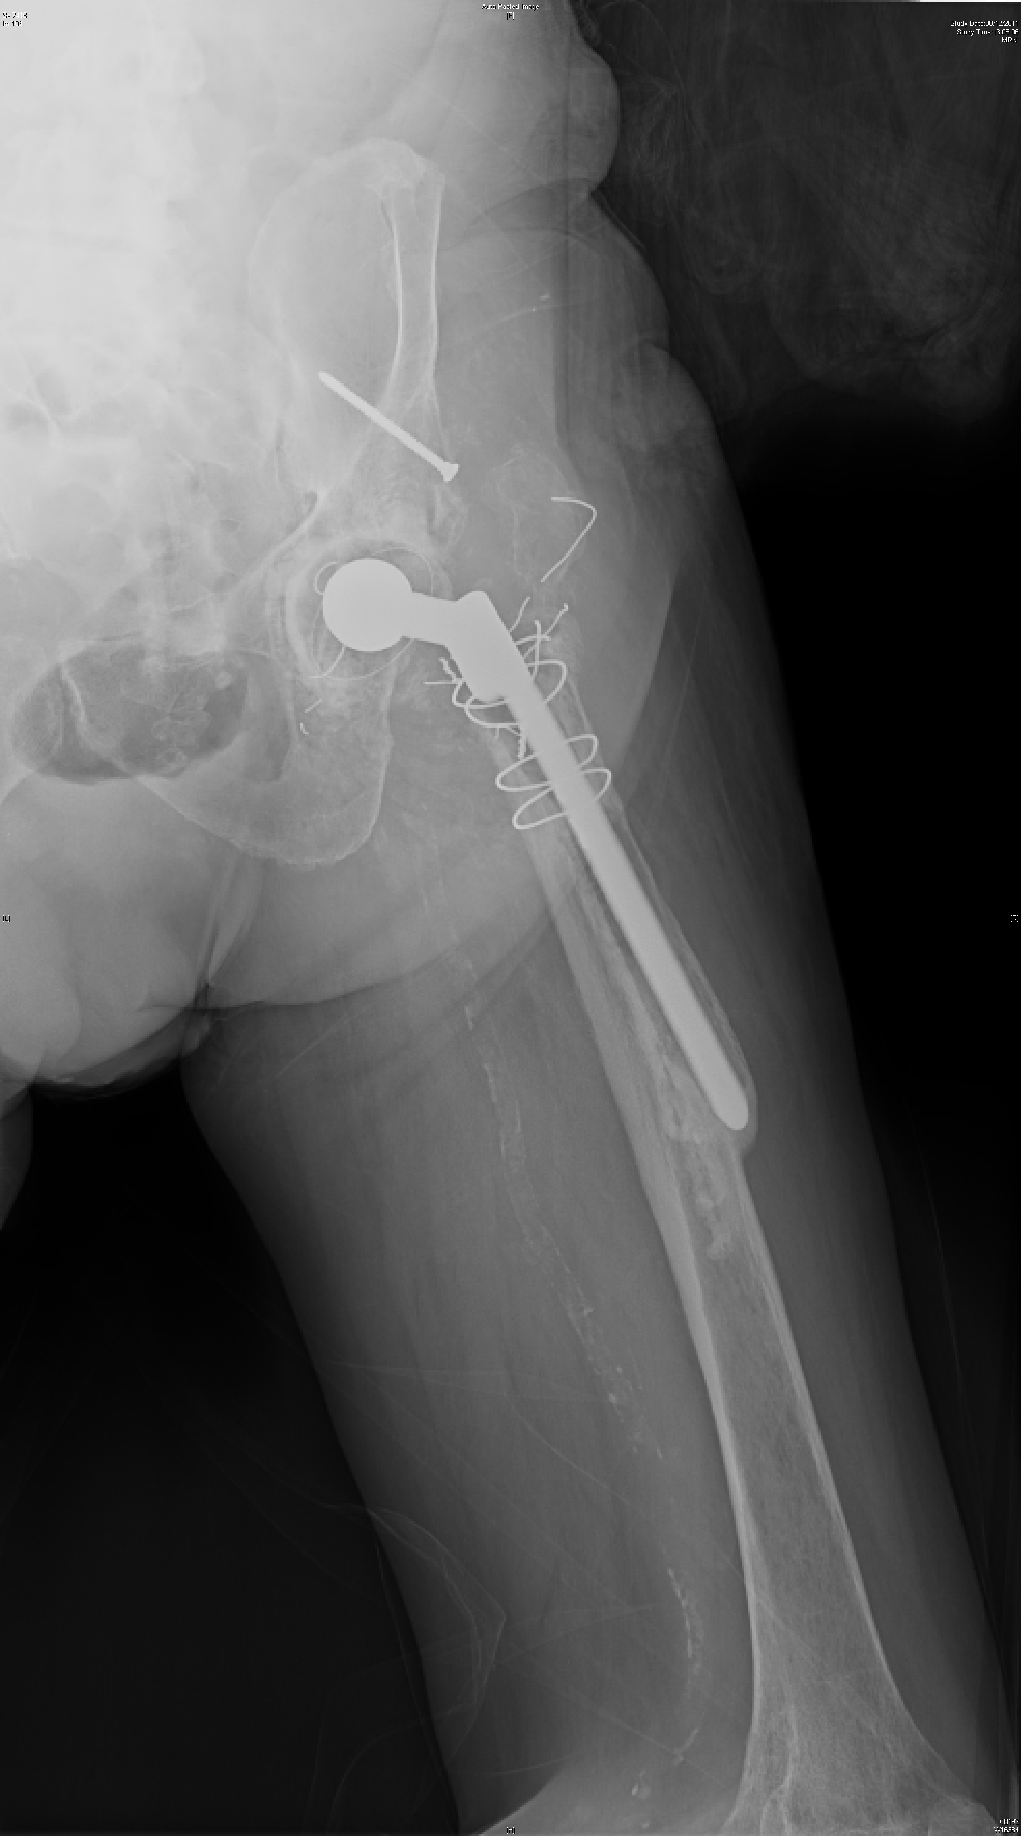
Reprises sur descellement et usure
Cas plus difficiles de reprise bipolaire
Homme de 73 ans, à 9 ans de sa reprise de PTH bipolaire: douleurs, grabatisation, raideur
Raccourcissement préop de 4 cm, appui impossible

Slide 7
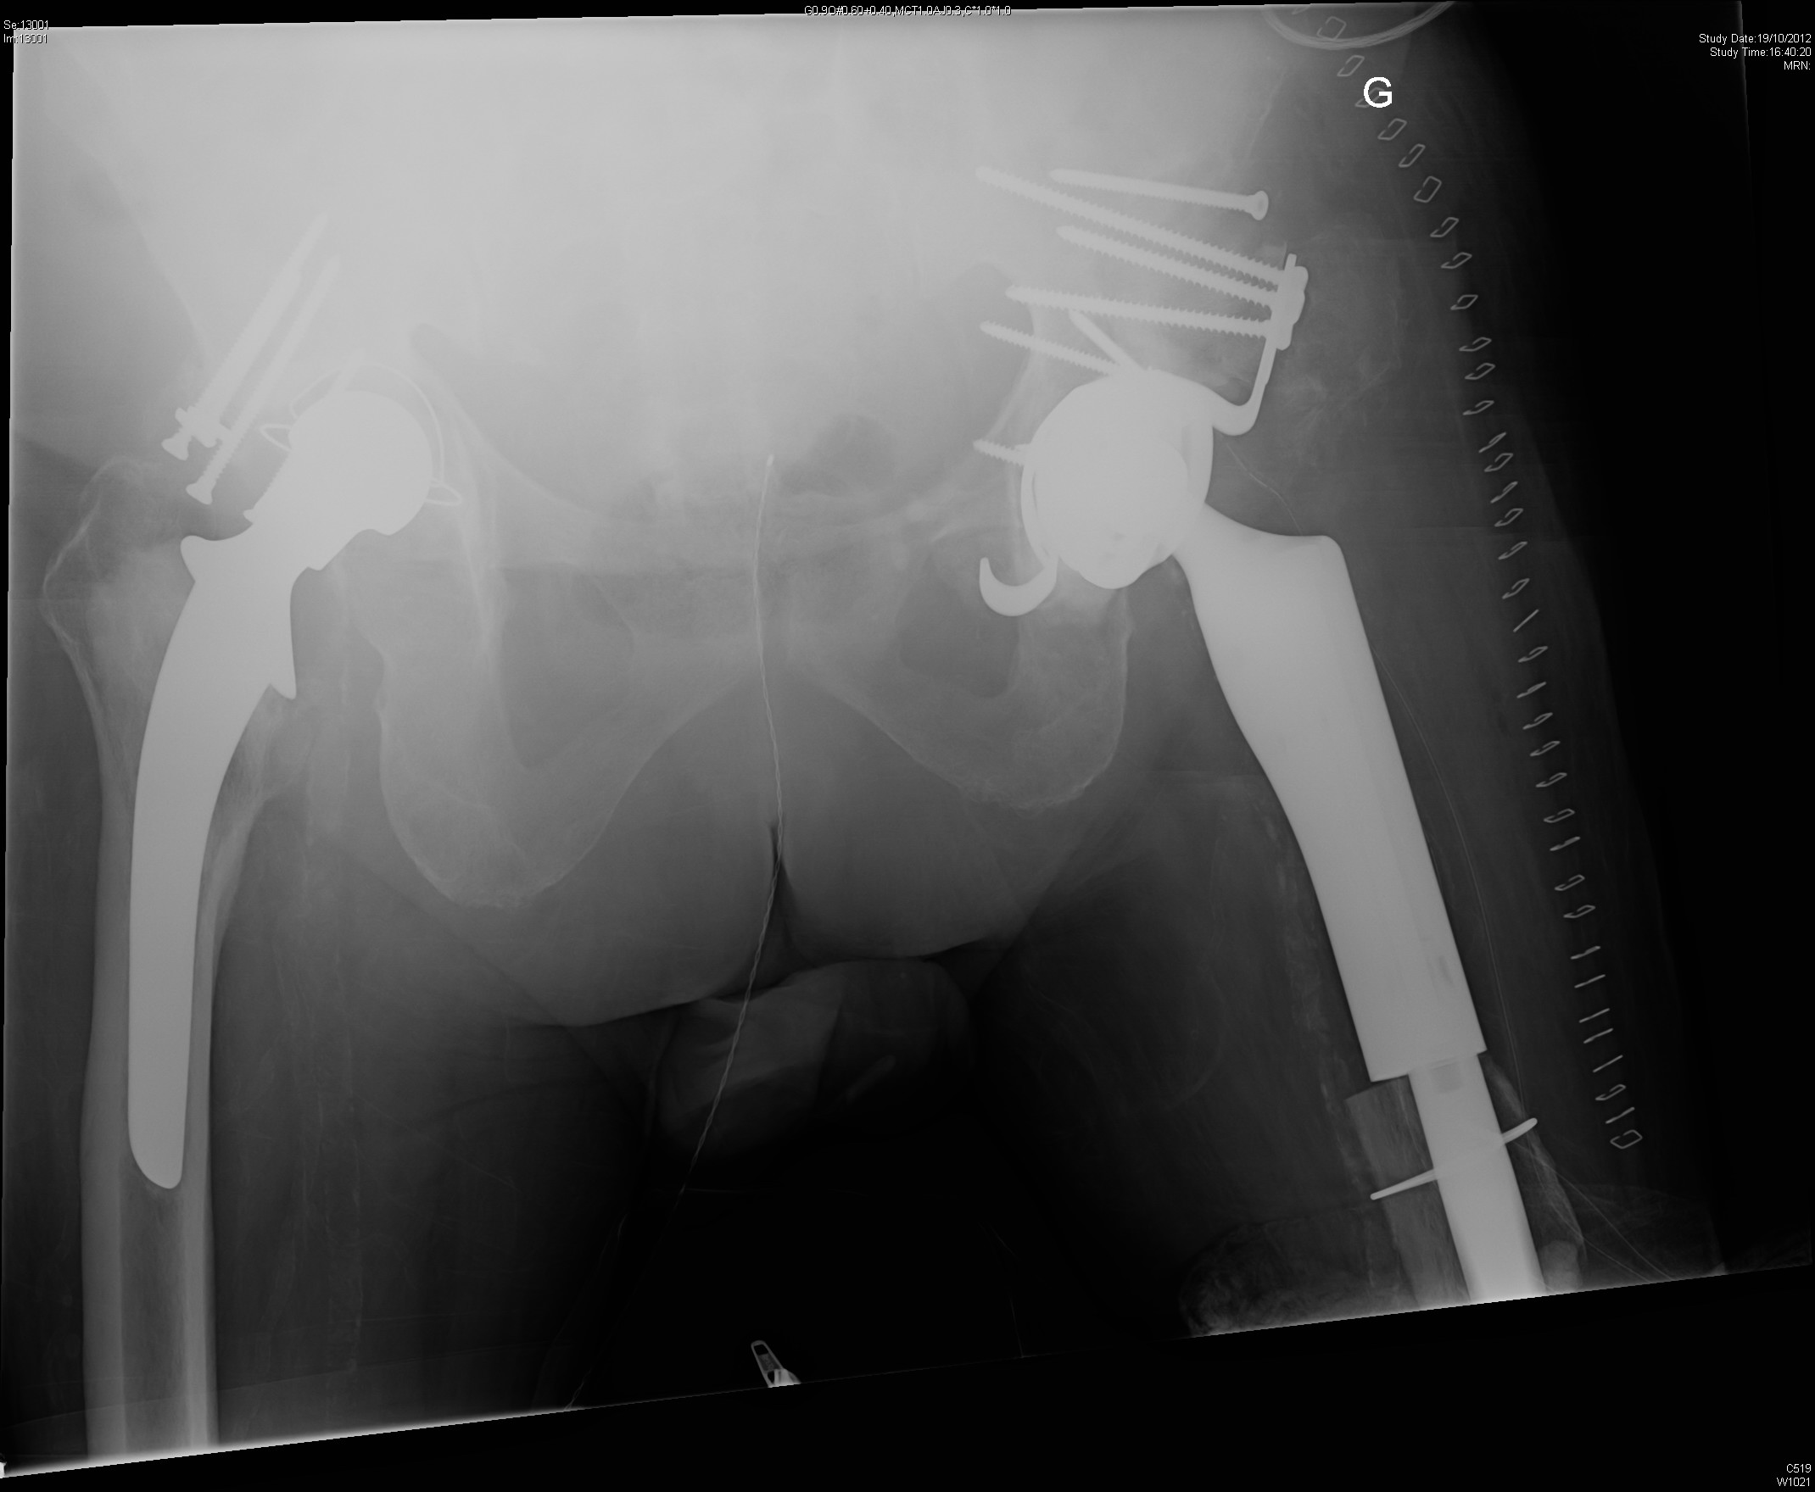
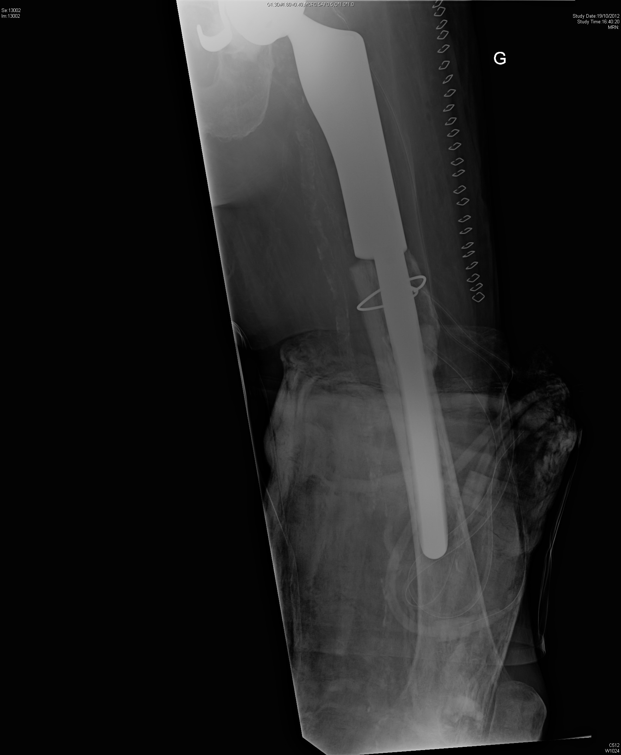
Reprises sur descellement et usure
Cas plus difficiles de reprise bipolaire
Cotyle: reconstruction par allogreffe morcellée pour l’arrière fond, reconstruction paroies
Fémur: résection de toute la zone détruite, remplacement par une tige de reprise massive

Slide 8
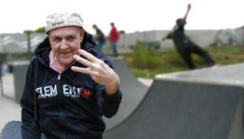
Fractures péri-prothétiques
Peropératoires
iatrogènes
Postopératoires
traumatiques
Méconnues++
Taux= 0,1 à 5,4 %
FDR: sans ciment
> 80 ans
(Lindahl. Injury 2007)
(Franklin et al. Injury 2007)
(Lindahl. Injury 2007)
Taux entre 0,1 et 15 %
FDR: > 80 ans, femme, ostéoporose
PR, surdimensionnement de l'implant
jeunes avec activité à risque
Notes:
Perop: frequememnt méconnues, taux:, il est plus important pour les tiges non cimentées et pour les personnes de plus de 80 ans. Souvent trait de fracture passant inaperçu (refent)
Postop: taux de fracture augmente avec le vieillissemtns de la population et le nombre de prothèses posées., son taux varie de 0,1 à 15 % selon les séries et les fdr avérées sont:

Slide 9
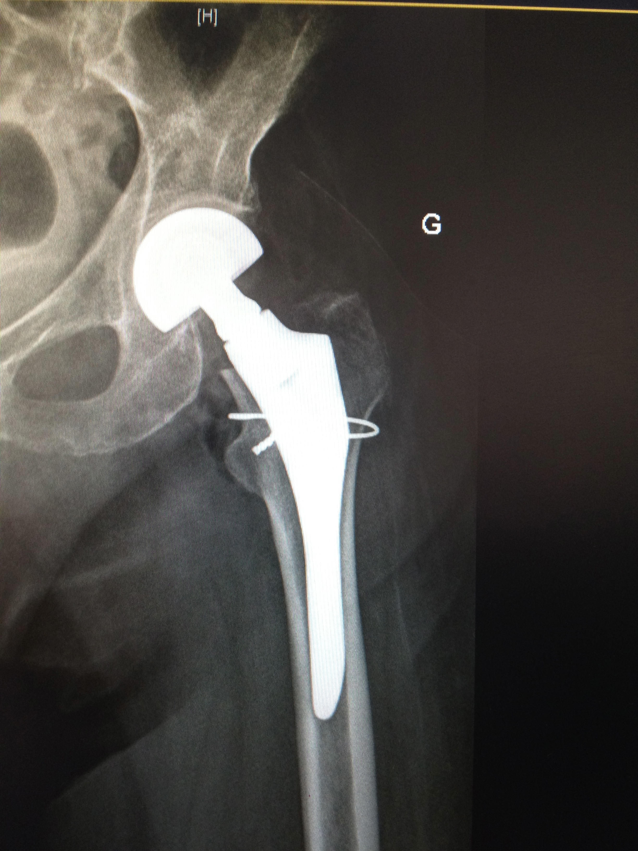
Fractures péri-prothétiques
Peropératoires
iatrogènes
Que faire?
Mitchell. Techn Orthop 2011
Trait de refent retrouvé sur le calcar
En perop
Fracture stable, implant stable
Trait de fracture retrouvé sur les radios
Stable
Instable
Ostéosynthèse par un cerclage
+/- cimentation de la tige
+ décharge partielle 6 semaines
Décharge strict
6 semaines
Reprise chirurgicale
Changement tige
Cerclage
osthéosynthèse
Notes:
Pour éviter cet ecueil: faire de la prévention
Préparation soigneuse du fut fémoral, taille de la tige fémorale adaptée, si> 80 ans et os paraissant fragile: cimentation de la tige ou cerclage préventif

Slide 10
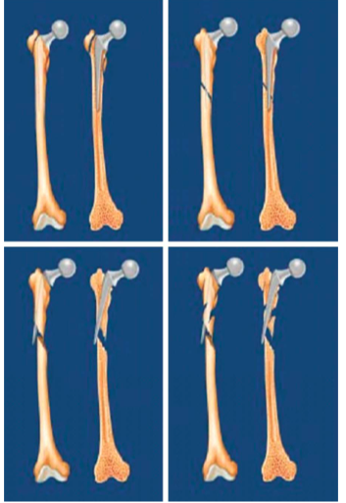
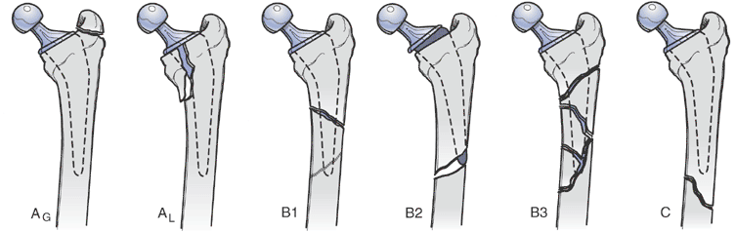
Fractures péri-prothétiques
Postopératoires
traumatiques
Classification de Vancouver
Rockwood and Green’s fractures in adults
6th edition 2006
Parvizi J, Vegari D. J Orthop Trauma 2011
Notes:
Nous utilisons volontiers la classification de vancouver qui permet d’orienter notre pec thérapeutique. Elle différencie les fractures periprothetiques de l’extermité proximales du fémur (trochanter et calcar) des fractures situées sur la tige fémorale et enfin des fractures sous la prothèse. Elle différencie également la déstabilisation de l’implant ou non.
Les fractures non déplacées qui ne déstabilisent pas l’implant relèvent d’un ttt conservateur avec dcharge, maias la plupart du temps, les fractures sont déplacées et l’implant descellé et donc nécessitent une chirurgie.

